Slide 1
프로젝트 실습 Ⅰ
웹사이트 정의 단계

Slide 2
사이트 정의 1
도메인명
adidas
사이트 목적의 종류
신발회사 소개,홍보,광고
도메인과 사이트 목적과의 적절성
신발브랜드회사 홍보이기 때문에 목적과 적절하다.

Slide 3
사이트 정의 2
www.OOOO을 한 문장으로 정의해 보자.
신발이 멋진 브랜드
www.OOOO의 경쟁력/차별화 ….
전연령층이 차별없이 멋진 신발을 소화할수 있다는 대중성을 갖고있다.
많이 알려진 만큼 익숙하고, 친근한 회사이다.

Slide 4
사이트 정의 3
타겟고객
전연령층
타겟/사이트 목적과 사이트 디자인/ 컨텐츠와의 적절성
전 연령층을 상대로 익숙한 브랜드이고, 패셔너블한 브랜드이다. 그리고
사이트를 홍보 목적을 갖고 , 대중화를 위한 사이트 이기 떄문에
목적과 컨텐츠도 적절하다.

Slide 5
컨텐츠 설명
컨텐츠 | 구성 내용
HOME | 첫 메인 페이지로 가게해주다.
PRODUCTS | 신상품, 인기상품,할인상품을 볼 수 있는 상품소개 페이지이다.
SPORTS | 축구,러닝,농구,트레이닝,아웃도어,골프,테니스,스케이트보딩과 관련된 신발들을 종류별로 추천받을 수 있는 페이지이다.
COMPANY | 회사관련 정보를 소개하는 페이지이다.
RECRUIT | 회사 채용과 관련된 정보를 알려주는 페이지이다.
CONTACT | 회사와 연락을 할수 있도록 메시지를 보낼 수 있는 페이지이다.

Slide 6
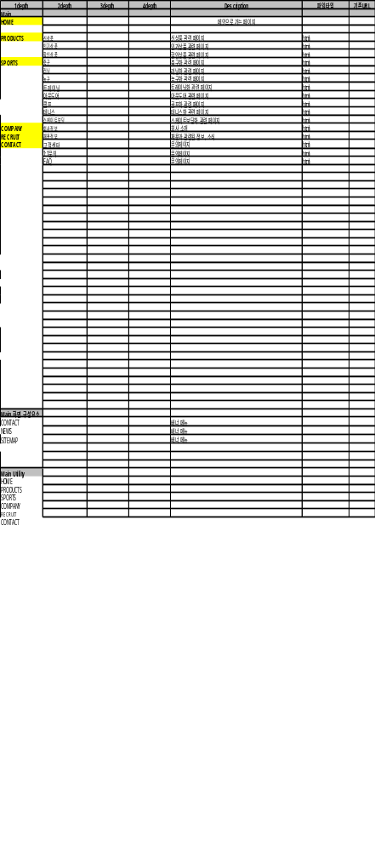

Slide 7
화면설계 - 메인
adidas
Contact news sitemap
메인이미지
HOME
PRODUCTS
SPORTS
COMPANY
RECRUIT
CONTACT
PRODUCTS
서브이미지
NEWS
INFORMATION
TEXT
TEXT
TEXT
TEXT
TEXT
TEXT
INFORMATION img
INFORMATION img
관련이미지
로고
아디다스코리아(유)
서울시 서초구 서초대로 74길 4, 삼성생명 서초타워 23층
Copyright © 2016 Responsive coporation. All Rights Reserved.

